Slide 1
Revolution 1848
Frei nach Günter Wollstein
Revolution von 1848, Informationen zur politischen Bildung 265 (1999), Überarbeitete Neuauflage 2006.

Slide 2
Quelle
Prof. Dr. Günter Wollstein: Revolution 1848. Bonn: bpb, 2010.
geb.1939, war bis 2004 Professor für Neuere Geschichte an der Universität Köln.
Das "Großdeutschland" der Paulskirche. Nationale Ziele der bürgerlichen Revolution 1848/49
Der Text kann in Schulen zu Unterrichtszwecken vergütungsfrei vervielfältigt
werden.
Golo Mann (1909 bis 1994): Deutsche Geschichte des 19. und 20. Jahrhunderts (1958)
Edmund Burke vs. Karl Marx (S.191)
Marx: Religion sei Opium fürs Volk
Das Kommunistische Manifest wurde in den ersten Tagen des Jahres 1848 vollendet

Slide 3
Edmund Burke (1729-1727), eine Autorität des Konservatismus
Wir wissen, und was noch besser ist, wir fühlen, dass Religion die Grundlage der Gesellschaft ist und die große Quelle alles Segens und alles Trostes in jeder menschlichen Verbindung ist. Wir wissen, dass … der Mensch ein zur Religion geschaffenes Wesen ist, dass der Atheismus nicht allein mit unserer Vernunft, sondern mit unseren Instinkten streitet, und dass er nicht lange bestehen kann. Wenn wir also … eine Religion von uns stießen …, so würden wir fürchten (denn eine gänzliche Leere würde der Geist nicht ertragen), dass irgendein roher, erniedrigender Aberglaube sich einfände, um von ihrer Stelle Besitz zu nehmen.

Slide 4
Märzrevolution
Forderungen: Presse- und Versammlungsfreiheit, Bürgerwehr, Geschworenengerichte.
Am 13. März entwich Metternich nach London, alle Forderungen genehmigt, die Entlassung des Kanzlers schleunigst bewilligt und die Konstitution versprochen.
Eine konstitutionelle Monarchie basiert auf der Gewaltenteilung. Der Herrscher ist als Haupt der Exekutive, quasi Regierungschef. Die Legislative wird durch ein Parlament gebildet. Es gibt ein Zensuswahlrecht. Die Volkssouveränität ersetzt das Gottesgnadentum.

Slide 5
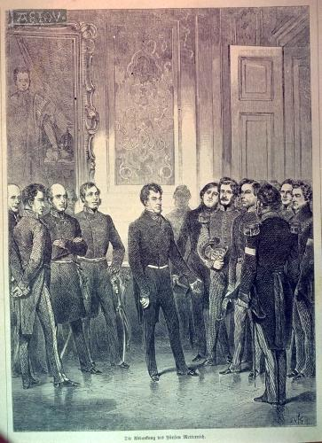
Abdankung Metternichs

Slide 6
Wien, der 13. März
Forderungen der Revolutionäre: eine konstitutionelle Monarchie, Redner in der Ständeversammlung von Adolf Fischhof. Die Petition wollten sie Kaiser Ferdinand überbringen, nach Feuerbefehl von Erzherzog Albrecht blieben ersten Todesopfer auf der Straße zurück.
Flucht des Kaiserhofs nach Innsbruck im Mai.

Slide 7
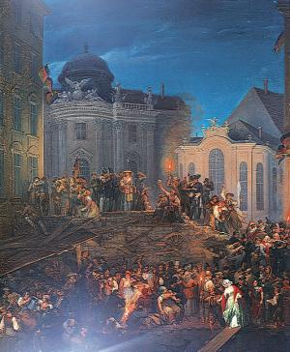
Barrikaden in Wien

Slide 8
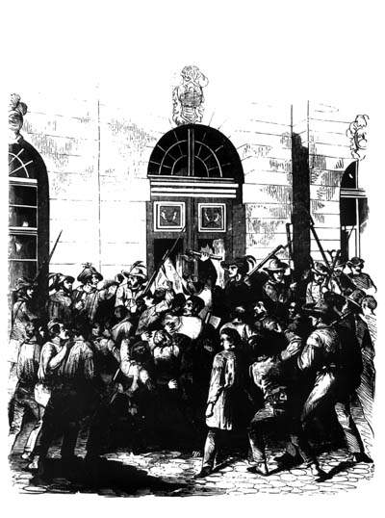
Sturm auf das Berliner Zeughaus,
14. Juni

Slide 9
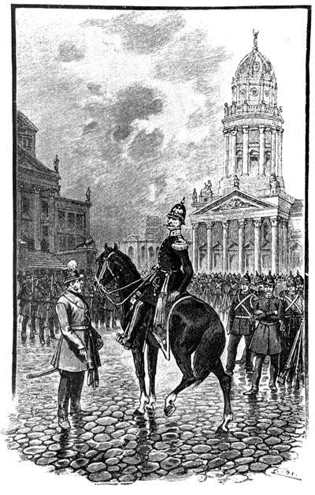
Wrangel

Slide 10
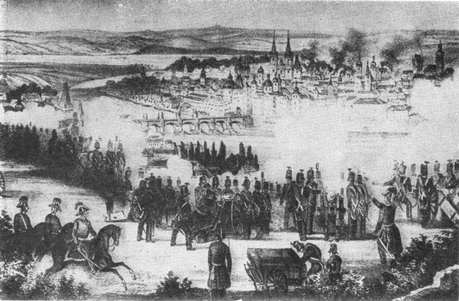
Prag
Am 2. Juni 1848 begann in Prag ein Slawenkongress unter dem Vorsitz von František Palacký.
Am 12. Juni ein Freiluftmesse auf dem Prager Rossmarkt,
Am 16. Juni ließ Alfred Fürst zu Windischgrätz den Pfingstaufstand in Prag militärisch niederschlagen.

Slide 11
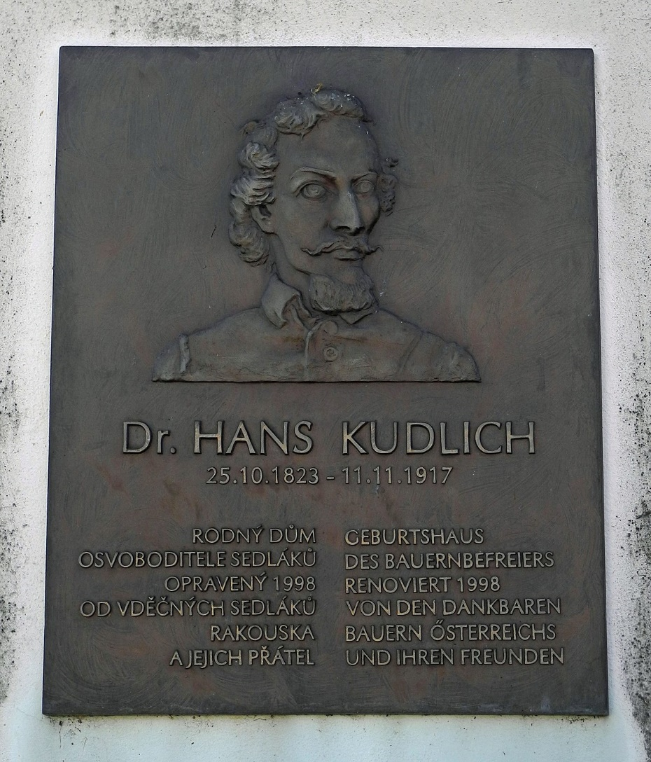
Hans Kudlich
(1823 in Lobenstein - 1917 in Hoboken, New Jersey)
Antrag über die Aufhebung des bäuerlichen Untertänigkeits-verhältnisses (Robot und Zehnt), am 31. August bzw. 1. September beschlossen und am 7. September 1848 als Grundentlastungspatent in Kraft getreten.

Slide 12
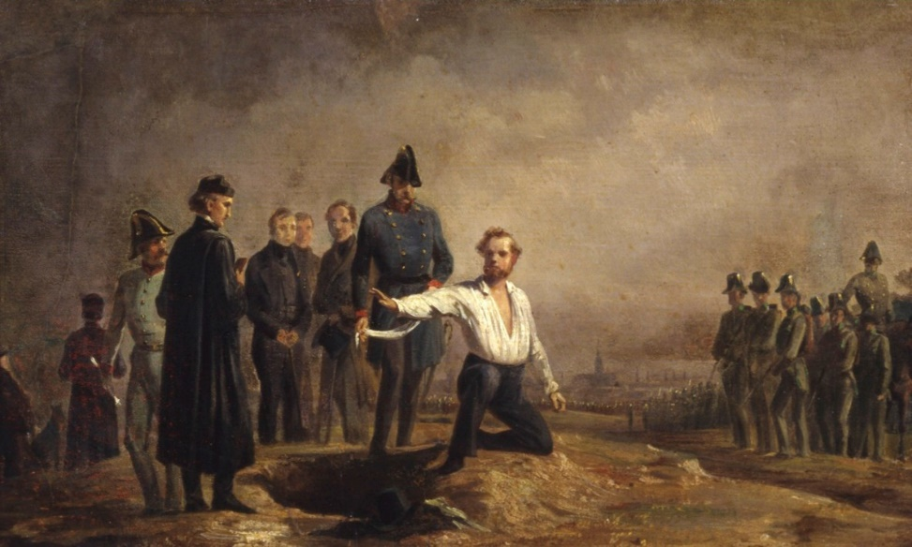
Robert Blum
(† 9. November 1848 in der Brigittenau bei Wien)
die Paulskirchenverfassung sollte über die Landesverfassungen gesetzt werden. Gemeinsam mit 50 anderen Abgeordneten unternahm Blum vom 10. bis 13. Juni eine politische Reise durch die Pfalz.
Robert Blum nahm am Wiener Oktober-aufstand und an der Verteidigung Wiens gegen die kaiserlich-österreichischen Truppen teil.

Slide 13
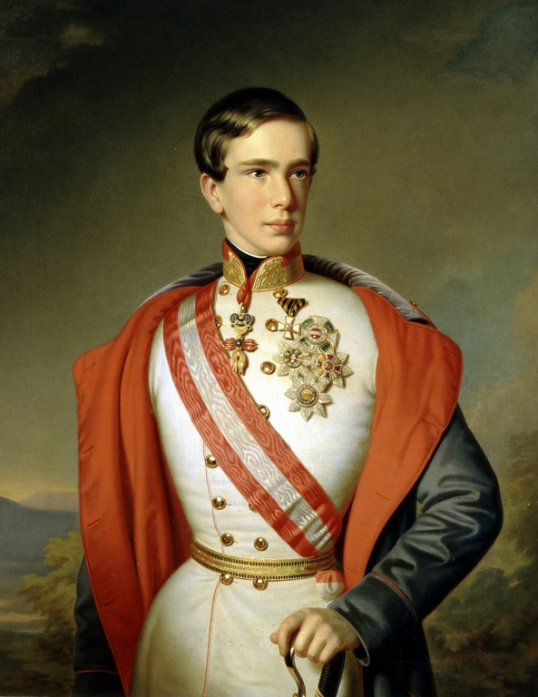
Abdankung Ferdinands
(1793 - 1875 in Prag)
Franz Karl verzichtete daher auf die Thronfolge, Ferdinand stimmte zu und legte im Palais des Olmützer Erzbischofs am 2. Dezember 1848 die Regierung zu Gunsten Franz Josephs nieder. Zu seinem Neffen Franz Joseph: „Gott segne dich, sei brav, es ist gern geschehen.“

